Slide 1
Развитие коммуникативных навыков дошкольника через различные виды музыкальной деятельности.

Slide 2
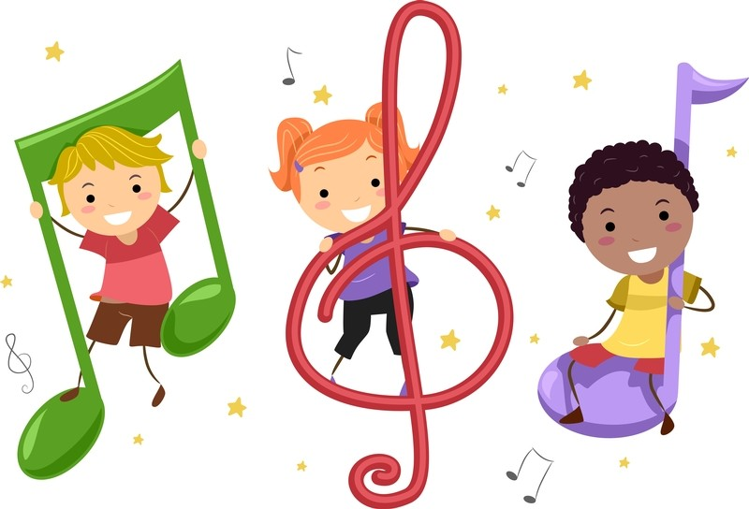
Дошкольный возраст
это именно тот важный период в жизни человека, когда закладываются основы наиболее необходимых для социализации умений, а потому достаточно серьёзную роль в формировании коммуникативных навыков играет детский сад и, в частности, музыкальная деятельность, как обладающая наиболее яркой эмоциональной палитрой.

Slide 3
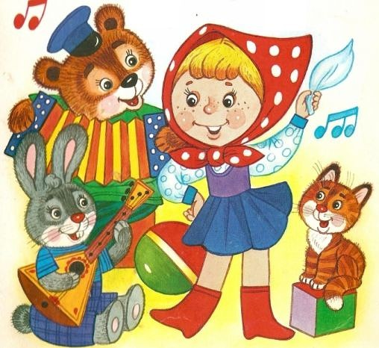
Виды музыкальной деятельности: 1. Слушание музыки. 2. Пение. 3. Танец. 4. Игра.

Slide 4
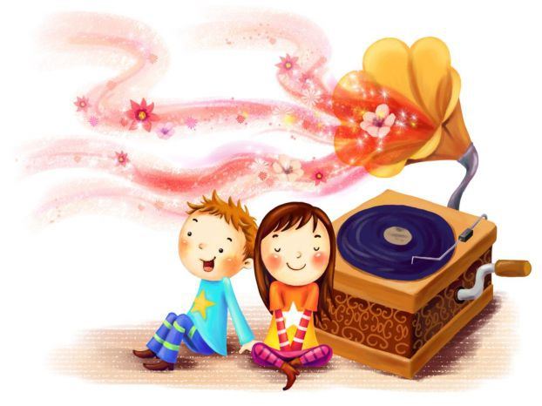
Слушание музыки. Умение слушать и слышать, понимать другого, следить за его мыслью, является базой для успешного взаимодействия.

Slide 5
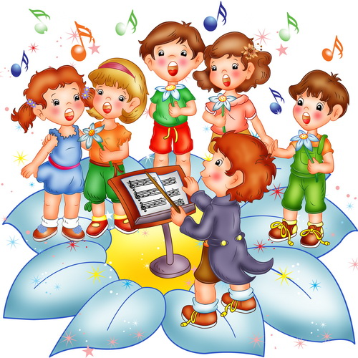
Пение. Один из самых любимых видов музыкальной деятельности. Песенное творчество более доступно детям по содержанию. Исполнение песен объединяет детей, способствует развитию их эмоционального музыкального общения.

Slide 6
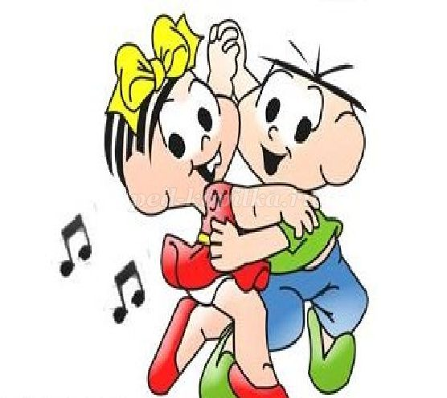
Танец.
Производят положительные, радостные эмоции, так как построены в основном на жестах и движениях.
Контакт соприкосновения, осуществляемый в танце, ещё более способствует развитию добрых и доверительных отношений между детьми.

Slide 7
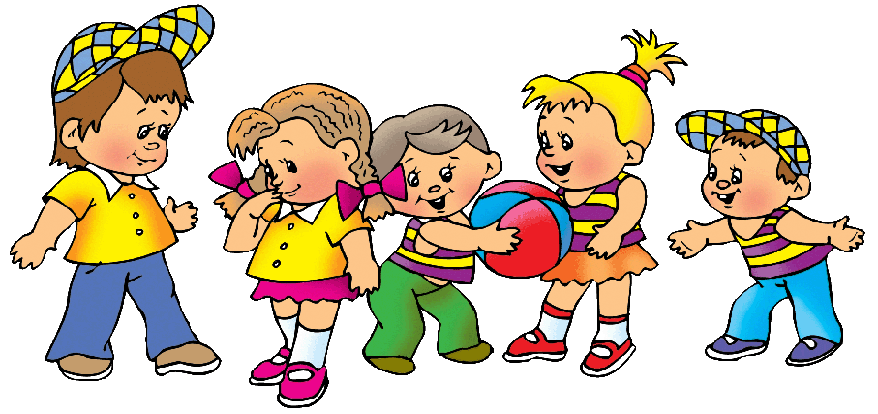
Игра
Она развивает его интерес к музыке, правильное восприятие содержания музыкальных произведений, пробуждает потребность постоянного общения с музыкой и желание активно и творчески проявлять себя в этой сфере.

Slide 8
Спасибо за внимание!

